Slide 1


HERRAMIENTAS DE FISCALIZACIÓN
DE DTE
2013
Notes:
Los comentarios escritos en esta sección serán numerados y guardan directa relación con cada uno de los puntos de las transparencias

Slide 2
HERRAMIENTAS DE FISCALIZACION
INTERNET
Consulta de emisor electrónico
Consulta validez de un DTE
Verifica de contenido de un DTE
Representación impresa
Lectura de timbre electrónico
INTRANET
SIIC
Consulta de un DTE
Consulta de envió IECV
DTE recibido en SII
Reporte de consumo de folios boleta electrónica (RCOF)
Visualizador de libros electrónicos (IECV)

Slide 3
INTERNET SII

Slide 4
HERRAMIENTAS DE FISCALIZACION
CONSULTA DE EMISOR ELECTRÓNICO
Esta consulta es publica en Internet y permite conocer a través del RUT de un contribuyente:
Si ese RUT es emisor de DTE
Número de la Resolución que lo autoriza
Fecha desde la cual está autorizado
Documentos que tiene autorizados
Desde que fecha tiene autorizado cada documento.
Notes:
Ingresar a la página web mostrando el uso de la consulta, consultar

Slide 5
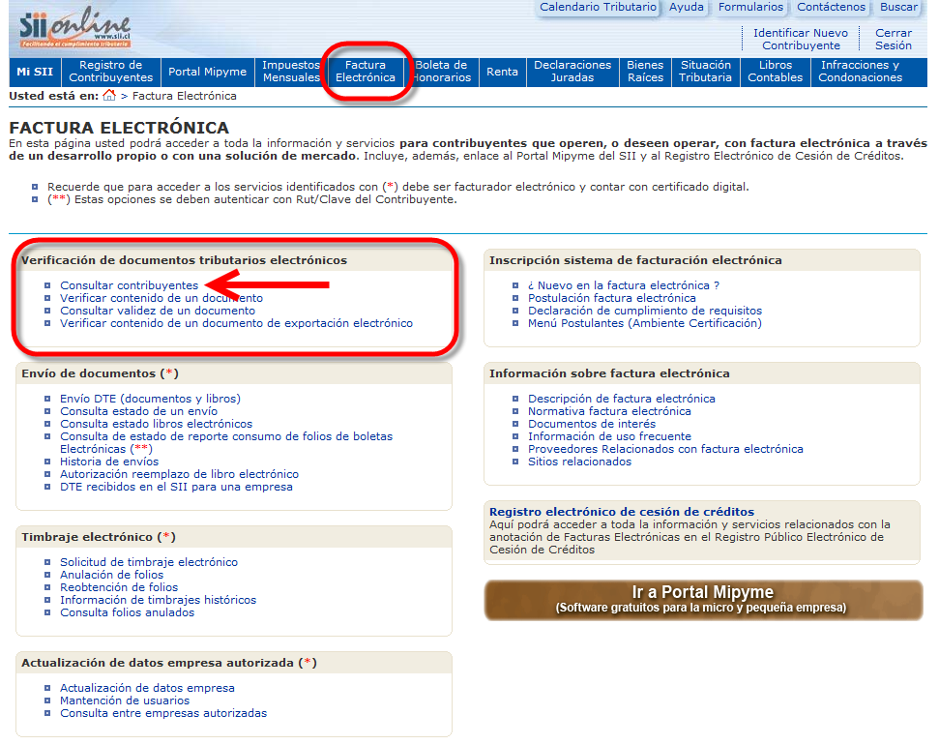
HERRAMIENTAS DE FISCALIZACION
CONSULTA DE EMISOR ELECTRÓNICO
Notes:
Ingresar a la página web mostrando el uso de la consulta, consultar

Slide 6
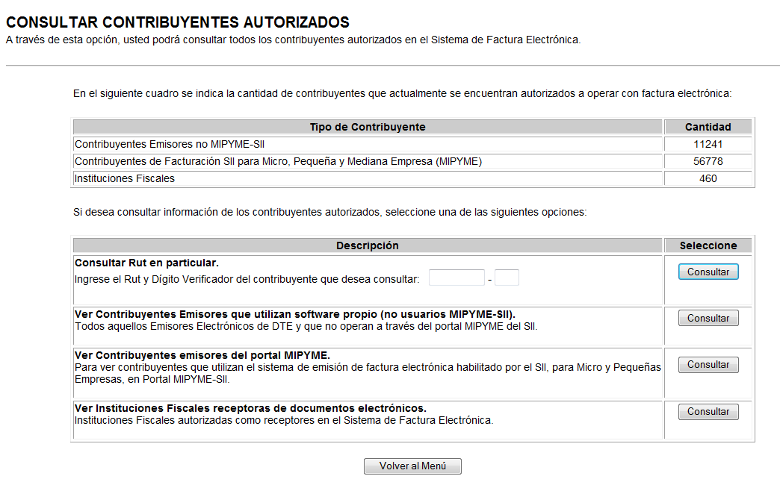
HERRAMIENTAS DE FISCALIZACION
CONSULTA DE EMISOR ELECTRÓNICO
Notes:
Ingresar a la página web mostrando el uso de la consulta, consultar

Slide 7
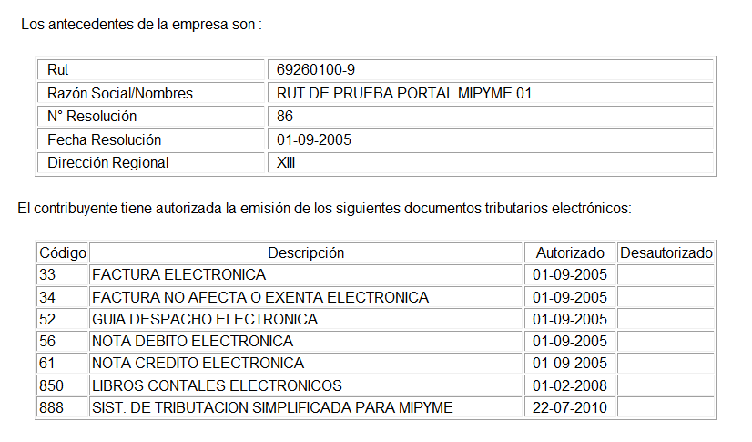
HERRAMIENTAS DE FISCALIZACION
CONSULTA DE EMISOR ELECTRÓNICO
Notes:
Ingresar a la página web mostrando el uso de la consulta, consultar

Slide 8
HERRAMIENTAS DE FISCALIZACION
CONSULTA VALIDEZ DE UN DTE
Un documento se puede consultar vía Internet e Intranet, es una consulta que permite averiguar si el DTE emitido por una empresa es válido para el SII y de ser así, entrega respaldo legal y tributario a la operación comercial que le dio origen.

Slide 9
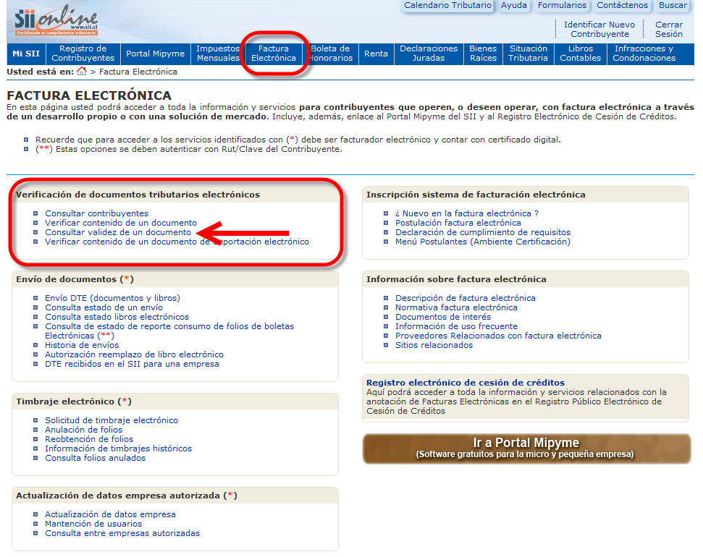
HERRAMIENTAS DE FISCALIZACION
CONSULTA VALIDEZ DE UN DTE

Slide 10
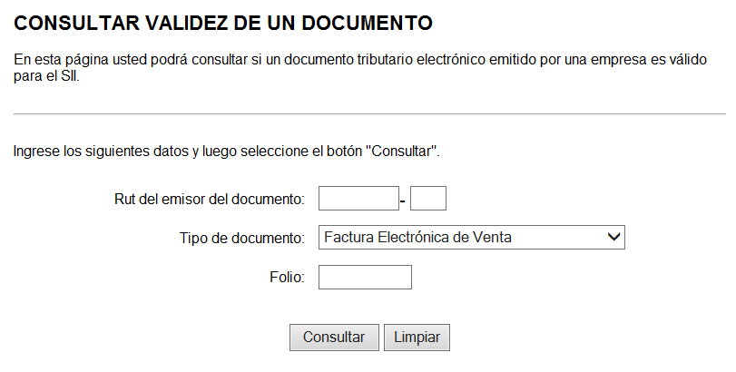
HERRAMIENTAS DE FISCALIZACION
CONSULTA VALIDEZ DE UN DTE

Slide 11
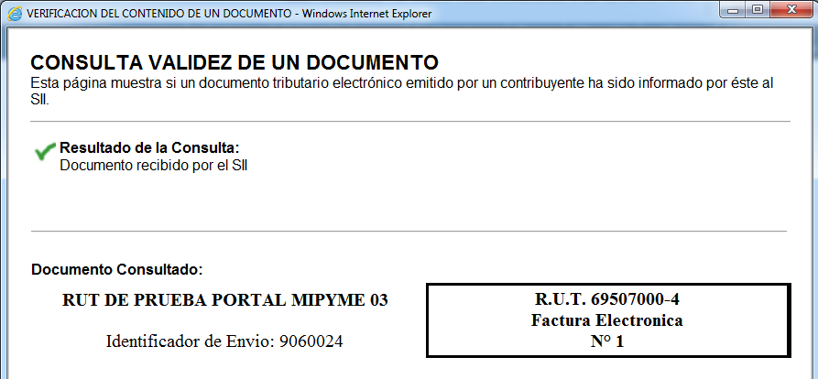



HERRAMIENTAS DE FISCALIZACION
CONSULTA VALIDEZ DE UN DTE

Slide 12
HERRAMIENTAS DE FISCALIZACION
CONSULTA DEL CONTENIDO DE UN DTE
Es una opción que permite verificar si el contenido de un DTE emitido por una empresa, corresponde con lo que tiene registrado el SII; corroborando que no existan errores ni distorsiones en la información entregada por la empresa emisora al SII.

Slide 13
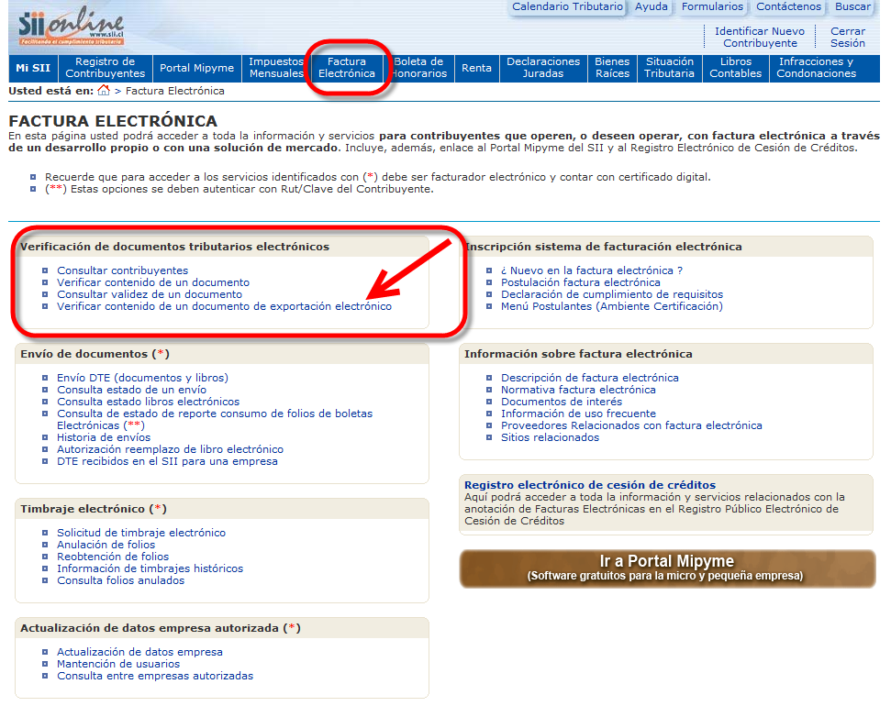
HERRAMIENTAS DE FISCALIZACION
CONSULTA DEL CONTENIDO DE UN DTE

Slide 14
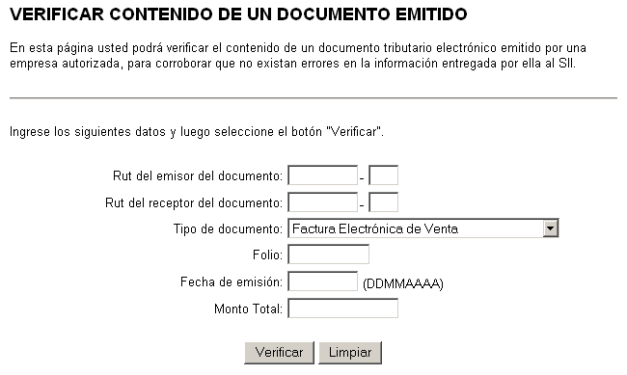
HERRAMIENTAS DE FISCALIZACION
CONSULTA DEL CONTENIDO DE UN DTE
Notes:
ejercicio N°3, 4 y 5

Slide 15
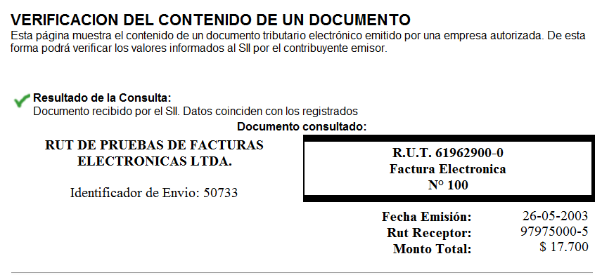


HERRAMIENTAS DE FISCALIZACION
CONSULTA DEL CONTENIDO DE UN DTE

Slide 16
HERRAMIENTAS DE FISCALIZACION
REPRESENTACIÓN IMPRESA
Es la representación en papel que contiene toda la formalidad y medidas de seguridad.
Debe portarlo en caso de transito de mercadería (factura o guía de despacho)
Contribuyentes no emisores electrónicos deberán mantenerlo como respaldo de sus operaciones durante 6 años y registrarlos en los en sus Libros de Compra Venta.
El vendedor debe ser emisor electrónico; el receptor puede ser cualquier persona que compre.

Slide 17
VERIFICACIÓN DE LA REPRESENTACIÓN IMPRESA
Debe cumplir con las especificaciones de formato según Manual de Muestras Impresas
El DTE debe ser enviado al SII en forma previa a la entrega al receptor o al transporte de mercadería.
Para ventas en terreno, donde la mercadería sale con una GD general y se emite el DTE (o DT papel) en el punto de venta, se permite 12 hrs para enviar este DTE al SII.
Notes:
Punto 5) el emisor electrónico tendrá un plazo máximo de 12 horas, contadas desde la entrega real de las especies, para enviar al Servicio de Impuestos Internos el DTE correspondiente a la entrega efectuada

Slide 18

VERIFICACIÓN DE LA REPRESENTACIÓN IMPRESA
Principalmente se puede verificar en una fiscalización de presencia son las representaciones impresas y contrastarla con el DTE recibido por el SII si hay conexión y si no, con otras fuentes de información:
- Mercadería que se está trasladando: descripción, cantidad y valor.
- Consistencia con giro, dirección y otros datos del contribuyente.

Slide 19
VERIFICACIÓN DE LA REPRESENTACIÓN IMPRESA
Se dispone de tres alternativas para validar la representación impresa de un documento electrónico:
Verificar el timbre Electrónico con un lector de código de barras.
Verificar el contenido en la Intranet/Internet del SII.
Visualizar el documento a través la aplicación de intranet “Consulta de Factura Electrónica”.

Slide 20
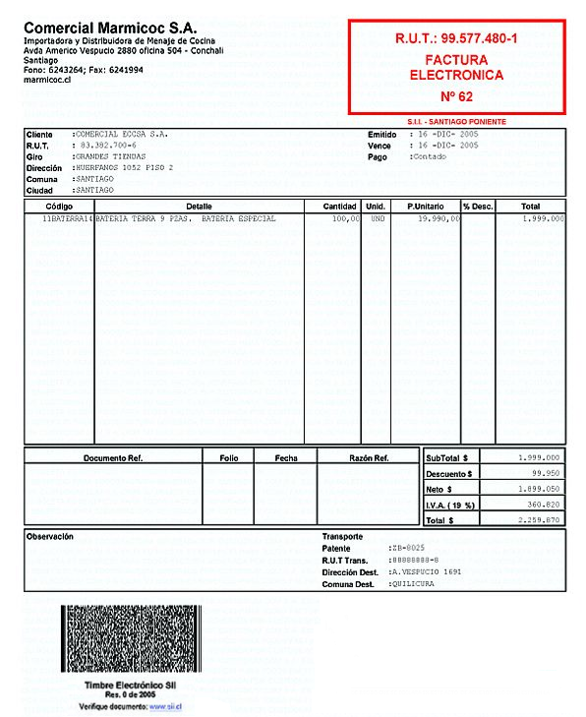
REPRESENTACIÓN IMPRESA - Res. Ex. SII N° 18, de 2003
Recuadro con el RUT del emisor, nombre del documento (incluye la mención “electrónica”) y número de éste.
Indica al emisor, el giro, el domicilio de la sucursal o casa matriz que emite el DTE y la comuna
Debe ser impreso en papel blanco de tamaño mínimo 1/3 oficio y tamaño máximo oficio (Salvo Guías de Despacho Express)
Dirección regional del domicilio de la casa matriz
Dimensiones mínimas:
21,5 x 11,0 cm
(un tercio de papel oficio)
Dimensiones máximas: 21,5 x 33 cm
(tamaño oficio)
En papel continuo:
ancho mínimo de 7,5 cm
Para Boleta electrónica:
ancho mínimo de 7,5 cm
Timbre Electrónico que reemplaza al timbre de cuño del SII. Bajo este, se indica el N° y año de la Resolución que autoriza al contribuyente como emisor electrónico, mas la leyenda “Verifique documento: www.sii.cl”

Slide 21
HERRAMIENTAS DE FISCALIZACION
LECTURA DE TIMBRE ELECTRÓNICO
Es un conjunto de caracteres codificados que permiten validar la representación impresa de un DTE; verifica que el folio del documento esté autorizado por el SII; que no se hayan alterado los principales datos del documento e impide al emisor electrónico desconocer su autoría o repudio del DTE.
Lo anterior se logra al validar que el documento fue efectivamente generado por el emisor electrónico correspondiente y que la firma electrónica corresponde a un usuario autorizado por la empresa para ello.

Slide 22
LECTURA DE TIMBRE ELECTRÓNICO
El timbre electrónico, impreso en la parte inferior del documento, contiene la siguiente información:
Datos del documento electrónico: Tipo de documento, Folio, Fecha del documento, Rut y Razón Social del emisor, Rut y Razón Social del receptor, Monto Total y Glosa del primer ítem de detalle.
Código de Autorización de Folios (CAF): contiene el Rut del emisor, el tipo de documento y el rango de folios autorizados. Este archivo es firmado electrónicamente por el SII, lo que garantiza que el folio del DTE está autorizado.
Firma electrónica del timbre: El timbre es firmado electrónicamente, de manera que se puede detectar si hay alteraciones en los datos.

Slide 23

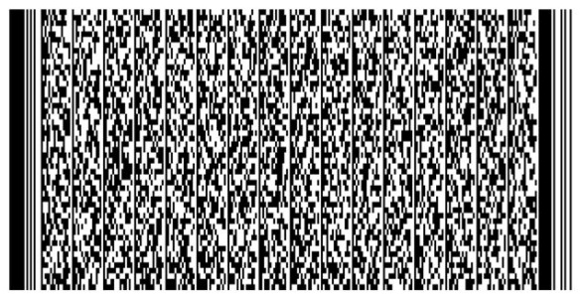
LECTURA DE TIMBRE ELECTRÓNICO
Verificar en Intranet
(Vease el N° 5 del Manual)
Timbre Ilegible: No se puede leer
Lectura de Timbre Electrónico con Lector de Código de barras
Timbre legible
Timbre Consistente
Timbre inconsistente*
Verificación visual con datos del DTE
Datos corresponden, Timbre válido
Datos no corresponden, Timbre inválido
*Se refiere a un error en la confección del timbre, vease Tabla 4.1.2 de la Circular 32, de 2005.

Slide 24
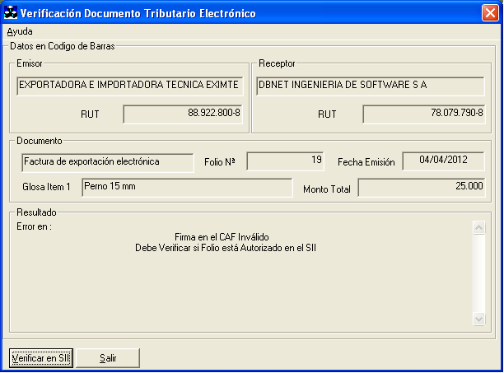
VERIFICACIÓN DEL TIMBRE CON LECTOR DE CÓDIGO DE BARRAS
ERRORES DE CONSISTENCIA DEL TIMBRE
Aplicación dispuesta en Windows ( inicio, accesorios, herramientas SII) para uso de Fiscalización en el SII

Slide 25
LECTURA DE TIMBRE ELECTRÓNICO
MENSAJE DE APLICACIÓN SII AL LEER TIMBRE ELECTRONICO
N° | Tipo de error | Mensaje de error | Explicación
1 | Datos del timbre difieren del CAF | 1) “Rut no corresponde a CAF” N° | La aplicación compara que los datos incorporados al timbre; rut del emisor, folio y tipo de documento sean los mismos que el SII incluyó y autorizó en el CAF. El mensaje de error indica que el Rut del emisor, el tipo de documento o el folio no corresponde a los datos autorizados en el CAF [1]. Se debe verificar el documento en Intranet. Si el DTE no ha sido recibido por el SII, se debe verificar si el folio está autorizado.
 |  | 2) “Tipo de documento. No corresponde a CAF”
 |  | 3) “Folio no corresponde a CAF”

Slide 26
VERIFICACIÓN DEL TIMBRE CON LECTOR DE CÓDIGO DE BARRAS
MENSAJE DE APLICACIÓN SII AL LEER TIMBRE ELECTRONICO
N° | Tipo de error | Mensaje de error | Explicación
2 | Faltan datos | 1) “Sin Rut Receptor” | En el timbre, el emisor no registró el Rut del Receptor ni el monto total. Esto es grave, porque el timbre no servirá para revisar si estos datos están correctos. En este caso se debe verificar que la Razón social del receptor contenida en el timbre, corresponda al mismo dato impreso en el documento y verificar el documento en Intranet.
 |  | 2) “Sin Monto Total” 2) “Tipo de documento. No corresponde a CAF”
3 | Posible alteración del timbre | 1) “Error Técnico” | Estos son errores que tienen que ver con la seguridad del documento. Significa que los datos del timbre podrían haber sido alterados. Se debe verificar el documento en Intranet. Si el DTE no ha sido recibido por el SII, se debe verificar si el folio está autorizado.
 |  | 2) “Error en CAF”
[1] En el caso del folio, el error consiste en que el folio no está comprendido en el rango informado en el CAF.

Slide 27
INTRANET SII

Slide 28
HERRAMIENTAS DE FISCALIZACION
SIIC
El Sistema de Información Integral de Contribuyentes permite conocer características, clasificaciones, anotaciones, atributos, autorizaciones, documentos que usa y demás información de los contribuyentes.
a) Atributos:
- Facturador Electrónico
- Facturador Electrónico MIPYME
- Autorizado Cont. Simplificada
- Autorizado Cont. Tributación Simplificada MIPYME
- Autorizado Contabilidad Completa MIPYME
b) Anotaciones: 4320, 4321, 4310
c) Timbraje de Documentos Tributarios Electrónicos:
- FE MIPYME muestra última factura emitida, ej.1-59
En FE Regular muestra un rango de folios autorizados
d) Otra información: Giro, dirección, segmento, representante legal, etc.

Slide 29
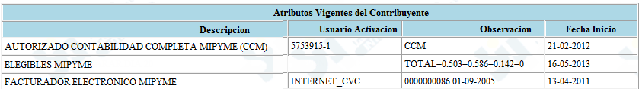
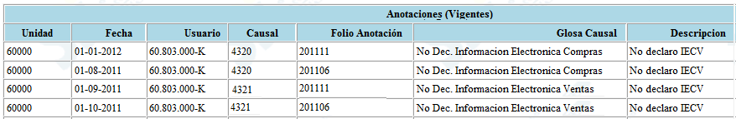
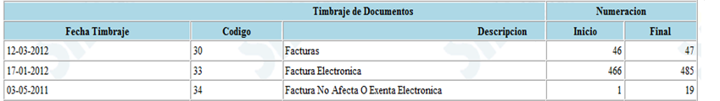
HERRAMIENTAS DE FISCALIZACIÓN
SIIC
ATRIBUTOS
ANOTACIONES
TIMBRAJE

Slide 30
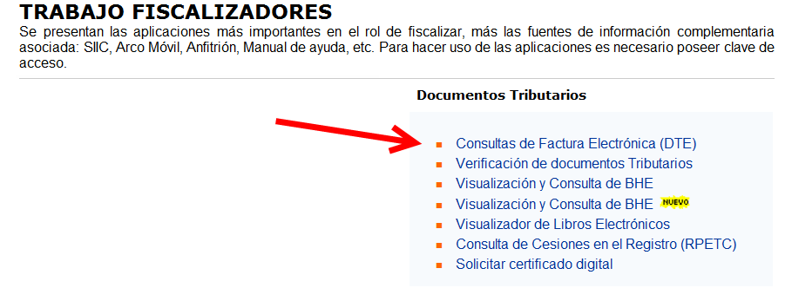
HERRAMIENTAS DE FISCALIZACION
CONSULTA DE UN DTE
Es un visualizador de DTE dirigido a Fiscalizadores del SII para consulta y verificación de datos generales de documentos electrónicos recibidos por el SII.
Se ubica en:
- Trabajo Fiscalizadores
- Consultas de Factura Electrónica (DTE)
- Consulta de Factura Electrónica
Notes:
ejercicio N°3, 4 y 5

Slide 31
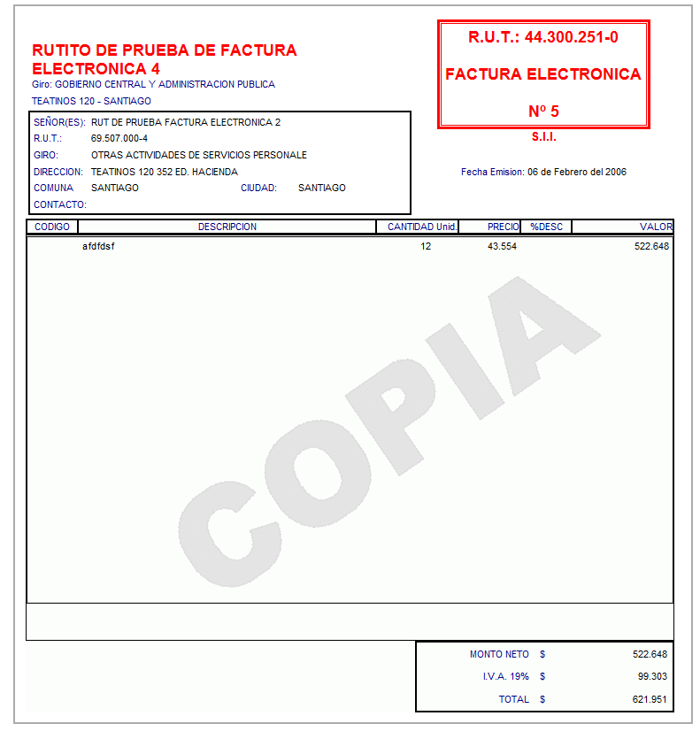
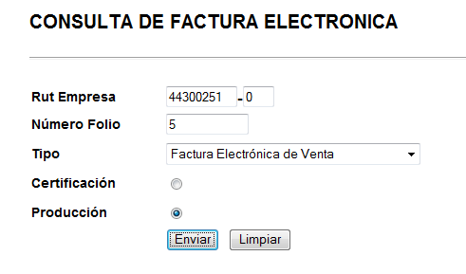
HERRAMIENTAS DE FISCALIZACION
CONSULTA DE UN DTE

Slide 32
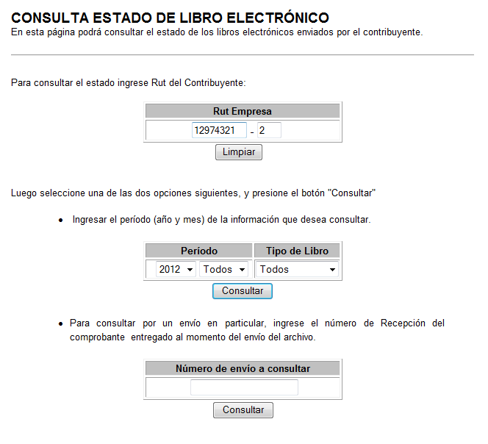
HERRAMIENTAS DE FISCALIZACION
CONSULTA DE ENVIO IECV
A través del RUT y periodo, entrega el estado de libros electrónicos de compra y ventas. También es posible consultar por numero de envío.
El Estado "Cuadrado", indica que el Libro Electrónico está correctamente recibido.
Cualquier otro estado indica que está pendiente completar la información, con envíos de información que correspondan a ese período
Notes:
ejercicio N°3, 4 y 5

Slide 33
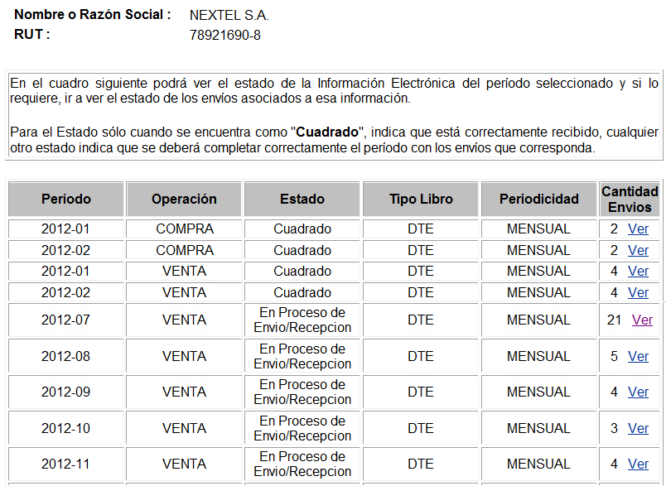
HERRAMIENTAS DE FISCALIZACION
CONSULTA DE ENVIO IECV
Notes:
ejercicio N°3, 4 y 5

Slide 34
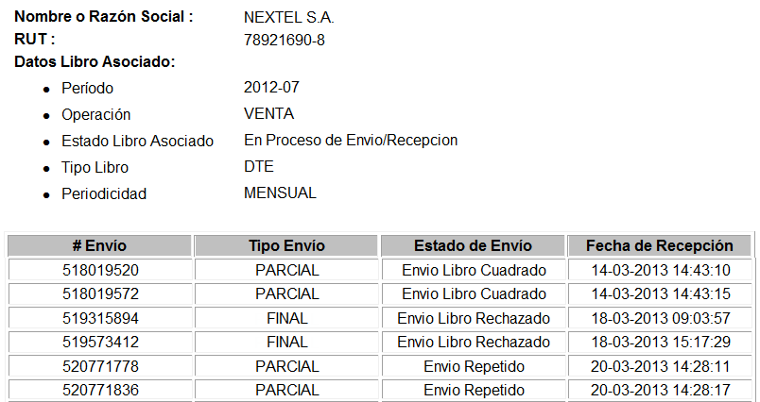
HERRAMIENTAS DE FISCALIZACION
CONSULTA DE ENVIO IECV
Notes:
ejercicio N°3, 4 y 5

Slide 35
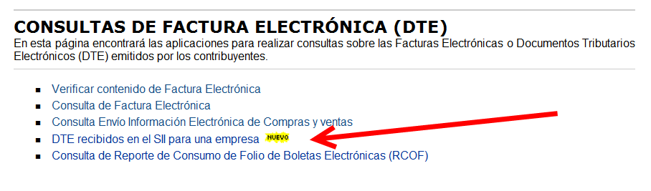
HERRAMIENTAS DE FISCALIZACION
DTE RECIBIDO EN SII PARA UNA EMPRESA
Es una consulta que permite obtener un listado por pantalla o planilla electrónica con los DTE recibidos en el SII por contribuyente, exceptuando las Guías de Despacho Electrónicas, en un determinado período.
Se ubica en:
- Trabajo Fiscalizadores
- Consultas de Factura Electrónica (DTE)
- DTE recibidos en el SII para una empresa
Notes:
ejercicio N°3, 4 y 5

Slide 36

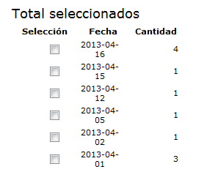
HERRAMIENTAS DE FISCALIZACION
DTE RECIBIDO EN SII PARA UNA EMPRESA
Verifica los documentos recibidos, cantidad, emisores, fecha, montos y numero de envío (track id) ingresando un numero de RUT
Selecciona Periodo que desea consultar:
Notes:
ejercicio N°3, 4 y 5

Slide 37
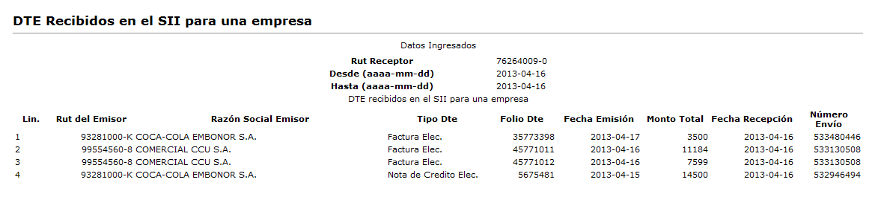
HERRAMIENTAS DE FISCALIZACION
DTE RECIBIDO EN SII PARA UNA EMPRESA
Entrega listado o planilla:
Notes:
ejercicio N°3, 4 y 5

Slide 38
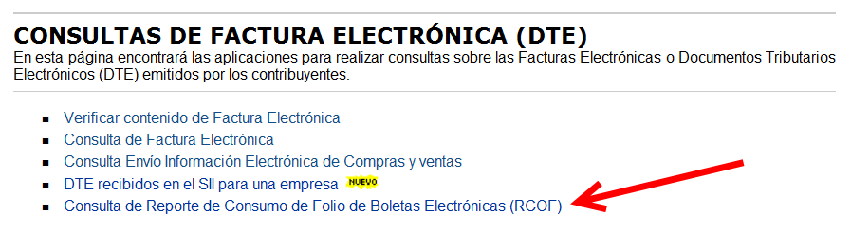
HERRAMIENTAS DE FISCALIZACION
REPORTE DE CONSUMO DE FOLIOS BOLETA ELECTRONICA (RCOF)
Permite verificar la cantidad de boletas emitidas (consumo de folios) diariamente y montos netos, IVA y total de boletas emitidas en un periodo,
Se ubica en:
- Trabajo Fiscalizadores
- Consultas de Factura Electrónica (DTE)
- Consulta de Reporte de Consumo de Folio de Boletas Electrónicas (RCOF)
Notes:
ejercicio N°3, 4 y 5

Slide 39
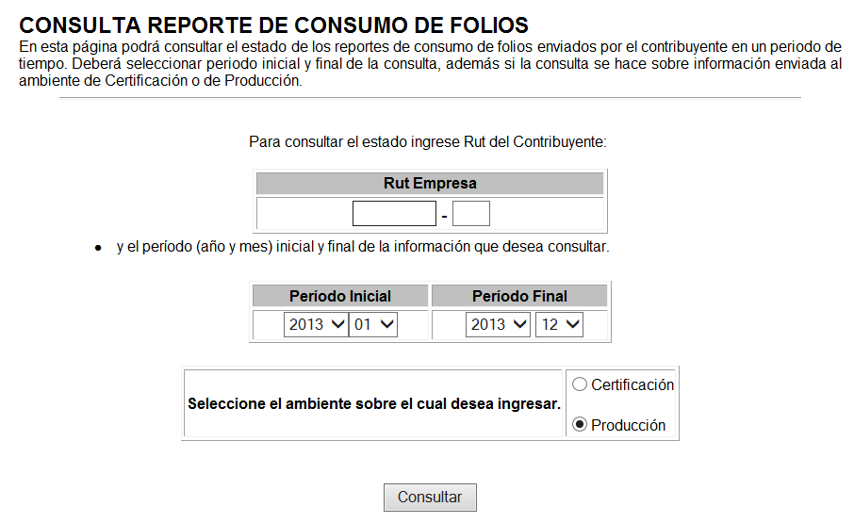
HERRAMIENTAS DE FISCALIZACION
REPORTE DE CONSUMO DE FOLIOS BOLETA ELECTRONICA (RCOF)
Notes:
ejercicio N°3, 4 y 5

Slide 40
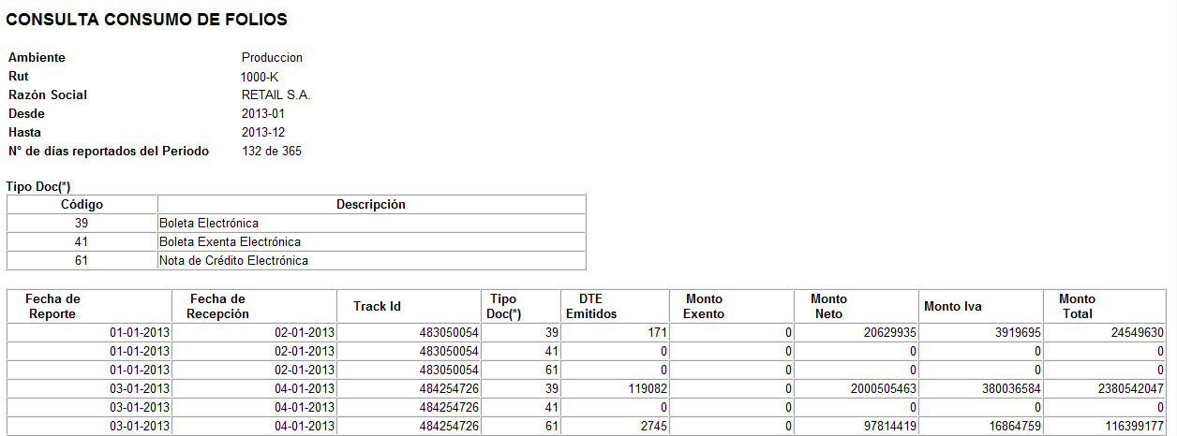
HERRAMIENTAS DE FISCALIZACION
REPORTE DE CONSUMO DE FOLIOS BOLETA ELECTRONICA (RCOF)
Notes:
ejercicio N°3, 4 y 5

Slide 41
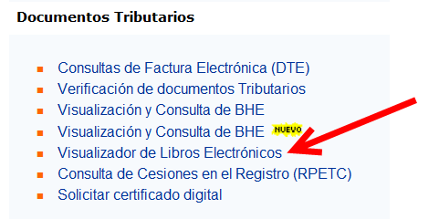
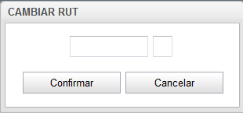
HERRAMIENTAS DE FISCALIZACION
VISUALIZADOR DE LIBROS ELECTRONICOS (IECV)
Es una consulta que muestra información relacionadas con los Libros de Compra Venta Electrónicos (IECV) y realiza cruces de libros (de detalle) y con F29 (tributario)
Se ubica en:
- Trabajo Fiscalizadores
- Visualizador de Libros Electrónicos
Notes:
ejercicio N°3, 4 y 5

Slide 42
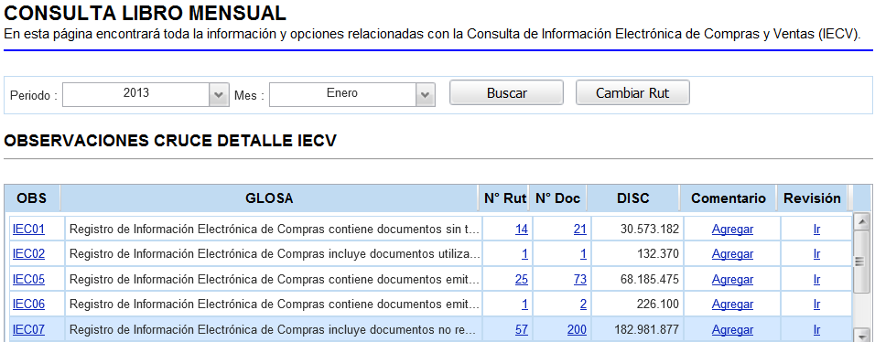
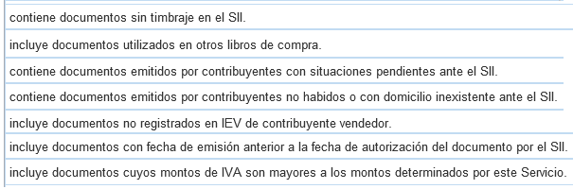
HERRAMIENTAS DE FISCALIZACION
VISUALIZADOR DE LIBROS ELECTRONICOS (IECV)
Notes:
ejercicio N°3, 4 y 5

Slide 43
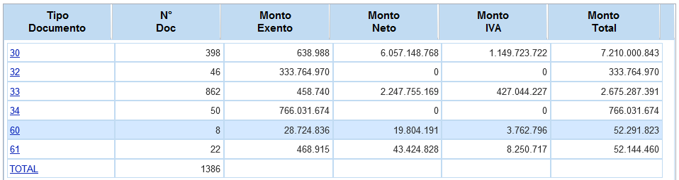
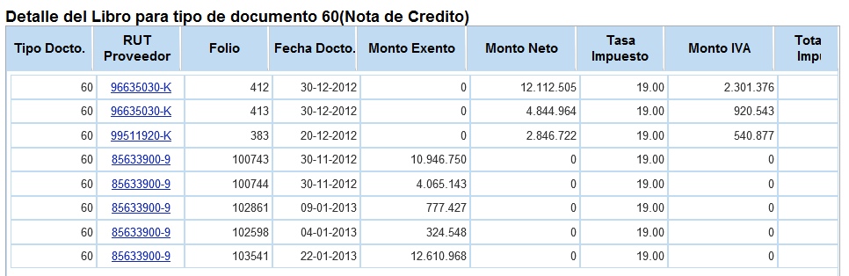
HERRAMIENTAS DE FISCALIZACION
VISUALIZADOR DE LIBROS ELECTRONICOS (IECV)
Notes:
ejercicio N°3, 4 y 5

Slide 44
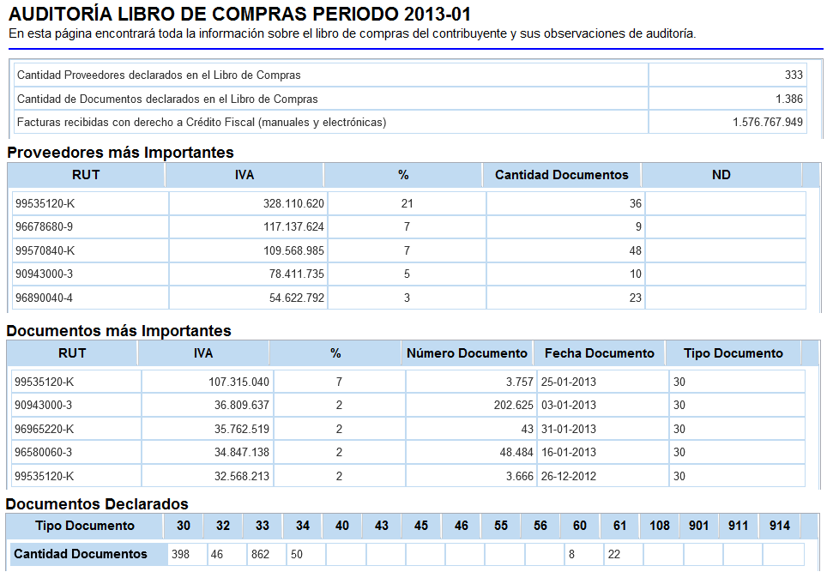
HERRAMIENTAS DE FISCALIZACION
VISUALIZADOR DE LIBROS ELECTRONICOS (IECV)
Notes:
ejercicio N°3, 4 y 5

Slide 45
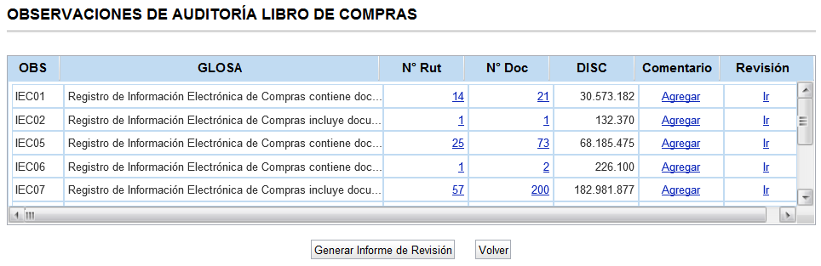
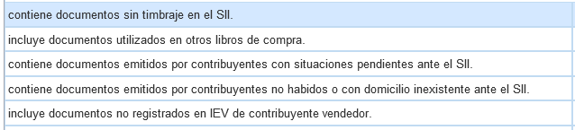

HERRAMIENTAS DE FISCALIZACION
VISUALIZADOR DE LIBROS ELECTRONICOS (IECV)
Notes:
ejercicio N°3, 4 y 5

Slide 46
HERRAMIENTAS DE FISCALIZACION
FIN
Notes:
ejercicio N°3, 4 y 5

